Slide 1
Simulación de concentradores cilindro-parabólicos con Python 3
Proyecto Final del Grado en Ingeniería Eléctrica
Alumno: Francisco José Munuera Pérez
Tutor: Rubén Barbero Fresno
Notes:
Presentación y saludo al tribunal

Slide 2
Índice de contenidos
Objetivos
Descripción del sistema físico y el modelo matemático
Propuesta de modelado mediante POO
Implementación de clases
Ejemplos de análisis paramétrico
Ejemplo de simulación de campo solar
Conclusiones
Notes:
Repaso a los contenidos que se van a ver.
A lo largo de los próximos 20 minutos presentaré el resultado de la elaboración de mi TFG. En primer lugar haré una breve presentación de sistema físico que se pretende modelar y del modelo matemático desarrollado por el Prof. Barbero en su tesis. Seguidamente mostraré que estrategia hemos seguido para la implementación a través de un código desarrollado en Python y finalmente presentaremos algunos ejemplos prácticos de aplicación.

Slide 3
Objetivos Descripción del sistema físico y el modelo matemático Propuesta de modelado mediante POO Implementación de clases Ejemplos de análisis paramétrico Ejemplo de simulación de campo solar Conclusiones
Explorar/Profundizar/aprender las posibilidades de Python para la simulación
Estudiar el funcionamiento de los CCP
Estudiar el nuevo modelo propuesto por el Prof. Barbero
Adquirir habilidades en el manejo de Python y el entorno de librerías
Notes:
Mi principal motivación para desarrollar este proyecto era doble, por un lado quería profundizar en el conocimiento de la tecnología de CCP, aprovechando que del Dto. De Ingeniería Energética de la ETSII de la UNED cuenta entre su personal investigador con referentes en esta materia. Por otro lado, quería aprovechar el tiempo y el esfuerzo que un TFG requieren para adquirir nuevas habilidades y conocimientos, como la programación en Python, antes desconocida para mí, pero que se postula como un lenguaje de programación en entornos científicos con mucho futuro.

Slide 4
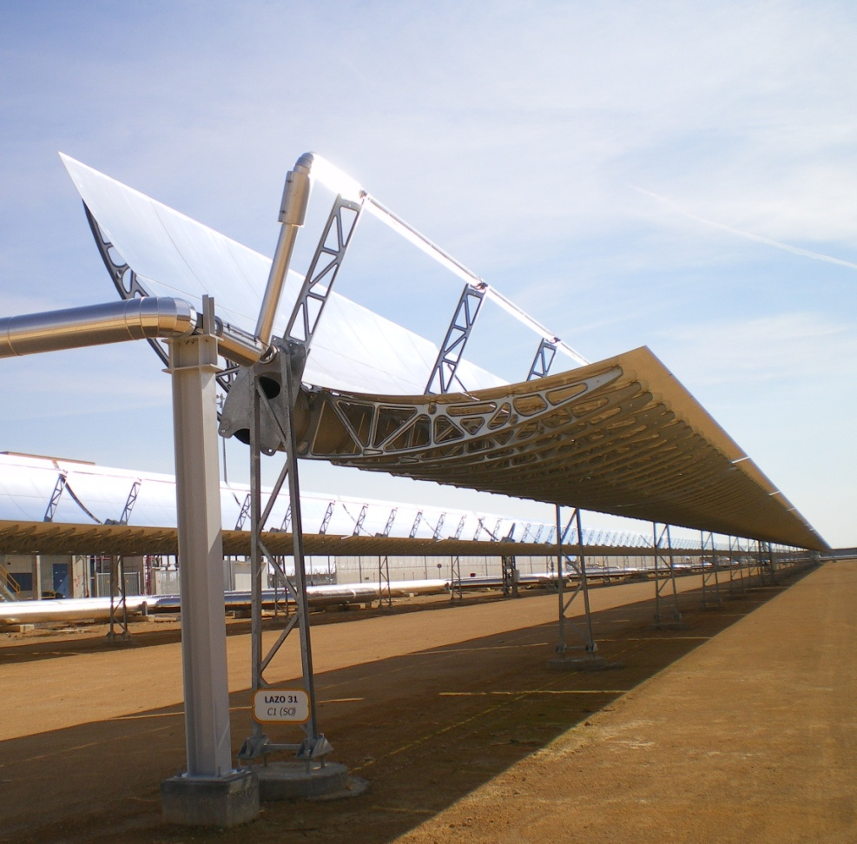
Tecnología CCP
Descripción del sistema físico y el modelo matemático
Elementos principales:
Tubo absorbedor
Concentrador / seguidor
Fluido de transferencia
Notes:
El elemento básico y fundamental que modelaremos es el HCE (Heat Collector Element). Dentro de la tecnología CCP podemos distinguir tres sistemas fundamentales:
El concentrador, con su sistema de seguimiento. El concentrador puede modelarse principalmente a partir de aspectos relacionados con la óptica. Nos va a determinar qué flujo de radiación tenemos sobre el tubo absorbedor.
El fluido caloportador, cuyas propiedades físico-químicas son muy importantes pues suponen actualmente una de las limitaciones tecnológicas en el desarrollo y abaratamiento de los CCP
El tubo absorbedor, con su envolvente de vidrio. Las propiedades ópticas como absortividad del tubo o transmisividad el vidrio son importantes, pero la clave está en modelar cómo evoluciona su rendimiento a lo largo de su eje longitudinal. El incremento de temperatura del fluido HTF al tiempo que recorre el tubo absorbedor modifica las propiedades físicas y químicas de todos los elementos y es lo que realmente dificulta la caracterización del sistema mediante una ecuación.

Slide 5
Presentación del modelo matemático
Modelo integral de 4º Orden
Modelo integral de 1er Orden
Modelo Simplificado
Notes:
Por suerte, ese trabajo ya lo tenemos hecho y partimos del modelo matemático desarrollado por el Prof. Barbero.
Se trata de un modelo general que puede ser aplicado a receptores térmicos de radiación solar de diferentes tecnologías.
Modelo de 4º Orden, donde el rendimiento integral puede obtenerse por métodos numéricos a partir de la ecuación en la que aparece de forma implícita el rendimiento a la entrada del HCE
Modelo de 1er Orden, de forma explícita.
Modelo simplificado, más parecido al resto de modelos de otros autores.

Slide 6
Propuesta de modelado mediante POO
Cada sistema físico se representa mediante una Clase
La clase dispone de métodos de entrada/salida de información
Es modular
Es escalable
Es versátil
Notes:
Para el modelado se ha seguido una metodología basada en la POO. La idea clave es que cada sistema físico sea modelado mediante una Clase, con una serie de métodos de entrada/salida de la información que es manipulada conforme a unas reglas propias basadas en el modelo físico que describe al sistema.
La modularidad nos permite trabajar con cada sistema de forma independiente, cuidando tan solo la forma en la que cada sistema va a compartir información con el resto de objetos.
La escalabilidad nos permite abordar el trabajo progresivamente, comenzando por los elementos más básicos e integrando y construyendo sistemas más complejos a partir de estos sistemas elementales. De esta forma un conjunto de HCEs y SCAs forman un lazo completo y un conjunto de lazos forman un subcampo solar
La versatilidad nos permitirá emplear cada objeto en diferentes aplicaciones y de distinto modo. Por ejemplo, podemos trabajar con un HCE independientemente para estudiar su comportamiento o bien construir un lazo y simular un campo solar.
Podemos cambiar las leyes o reglas del modelo que definen el comportamiento de cada objeto sin afectar demasiado a los demás y al resto del programa.

Slide 7
Implementación de clases Modelo
La Clase Modelo cuenta con un método que recibe un HCE y lo proceso conforme a las reglas del modelo
Notes:
Las clases derivadas de la Clase Modelo, (una para cada modelo matemático; 4º Orden, 1er Orden y Simplificado), cuentan con un único método que recibe una referencia a un HCE, que ya está inicializado con una propiedades de temperatura de entrada del HTF y caudal. También recibe el valor del flujo de radiación que está absorbiendo el tubo absorbedor y datos sobre las condiciones de temperatura exterior y viento. Con estos valores la clase Modelo calcula el rendimiento térmico del HCE.

Slide 8
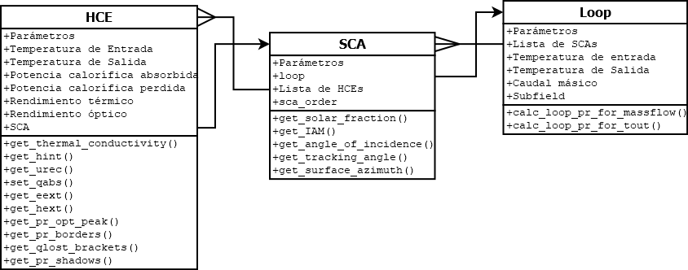
Implementación de clases HCE
Conocido:
Caudal y temperatura de entrada.
El Modelo procesa el HCE y permite calcular:
Rendimiento y temperatura de salida.
Notes:
Pero es necesario que el HCE proporcione más información a la instancia del modelo. Por ejemplo, el HCE cuenta con un método para decir al modelo cuál es la emisividad equivalente de su superficie exterior o cual es su coeficiente de transferencia de calor convectivo hacia el interior.
Aquí podemos ver una fortaleza de la POO pues, podríamos cambiar la forma en la que esos métodos realizan los cálculos sin que el resto de sistemas tuvieran que verse afectados.

Slide 9
Implementación de Clases SCA, Loop, Subcampo, Campo
El SCA contiene varios HCE: unidad mínima de seguimiento
El Loop contiene varios SCA: su objetivo es alcanzar Tout
El Subcampo contiene varios Loop: unidad mínima de control de caudal

Slide 10
Implementación de Clase Fluid
Propiedades del fluido a partir de CoolProp
Propiedades del fluido a partir de polinomios

Slide 11
Implementación de Clases Weather, FieldData y Site
Notes:
Se ha considerado que los datos pueden proceder de ficheros puramente meteorológicos (formato TMY2 y TMY3) o que también podría ser necesario leer datos desde ficheros CSV con información de variables de planta, para lo que se implementan las clases Weather y FieldData, respectivamente. Estas clases permiten gestionar los diferentes orígenes de datos.
La clase Site nos permite gestionar la información relativa al emplazamiento. Esta clase nos proporciona también los métodos necesarios para conocer la posición relativa del Sol en cada fecha del año en función de las coordenadas del lugar para el cual se realiza la simulación. Se aprovecha la implementación que el grupo de trabajo que desarrolla pvlib-python ha hecho del algoritmo SPA para calcular la posición solar.

Slide 12
Implementación de Clases auxiliares
SolarFieldSimulation
LoopSimulation
Notes:
Otras clases han sido necesarias para facilita el desarrollo de simulaciones. En concreto se crean dos clases más, SolarFieldSimulation y LoopSimulation, que de alguna forman llevan ya parte del trabajo hecho para poder lanzar una simulación, de un campo solar o de un solo lazo, sin tener que ensamblar todo desde cero.

Slide 13
Ensamblando todo
Notes:
Describir la interfaz gráfica, el archivo de configuración generado y el proceso general para lanzar una simulación.

Slide 14
Verificación de la simulación
Explicación del proceso:
Simulación SAM
Simulación Python
Notes:
Realizamos una simulación con SAM y con nuestro código Python tratando que el campo solar sea lo más parecido posible.

Slide 15
Resultados de la verificación
Notes:
Mostramos los resultados de la verificación.

Slide 16
Test paramétricos
Test 1
Notes:
Una vez que comprobamos que nuestro código produce resultados correctos, probamos a simular el comportamiento de un conjunto de HCEs bajo diferentes condiciones de DNI o Tin

Slide 17
Test paramétricos
Test 2
Notes:
Estudiamos ahora cómo afecta el tamaño de la malla.

Slide 18
Comparación con campo solar real
Notes:
Comparamos con los resultados de un campo solar real
Buen ajuste durante las horas de estabilidad
Problema para modelar las inercias
Solo podemos modelar el campo solar, la planta queda fuera de nuestro alcance de momento.

Slide 19
Conclusiones

